Slide 1
Detección de COVID-19
Autores:
-Julen Merchan Flores
- David Perujo Gómez

Slide 2
Índice
01
Introducción
04
Segunda aproximación
HOG
LBP
02
Pretratamiento
05
Posibles mejoras
03
Primera aproximación
06
Conclusiones
Regresión logística
Ampliación del dataset
SVC
Adaboost
OneVsRest

Slide 3
Introducción

Slide 4
Introducción
Dataset:
219 imágenes positivas de COVID-19
1341 imágenes normales
1345 imágenes de neumonía viral
Formato:
PNG
Tamaño:
1024*1024 píxeles

Slide 5
Preprocesamiento

Slide 6
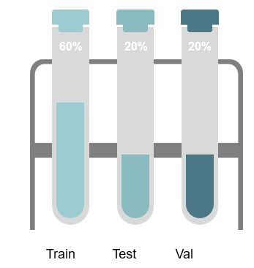
Preprocesamiento
Aumento de datos
Reducción de las imágenes
Normalizar
Particionamiento de datos
Extracción de características
Añadir ruido Gaussiano
Voltear verticalmente las imágenes

Slide 7
1º Aproximación

Slide 8
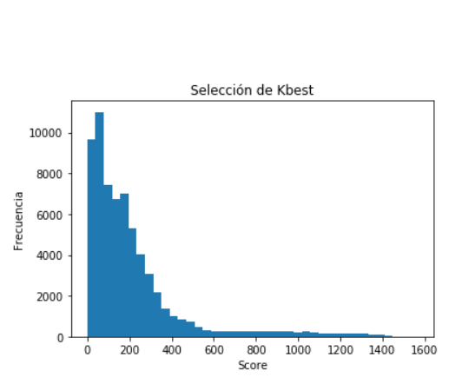
1º Aproximación
SelectKBest
Observamos visualmente que K elegir
01
SelectKBest
02
Gráfico de barras
03
Elegimos varias K
Parámetro:
f_classif
Librería pandas

Slide 9
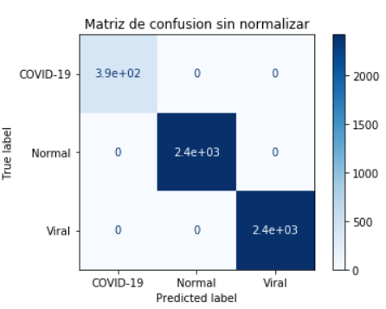
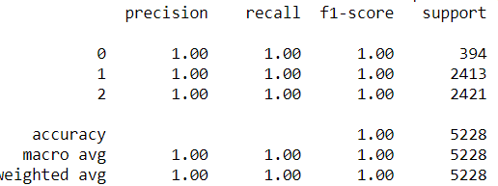
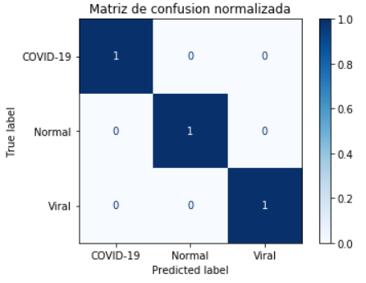
Resultados con todas las características
Para Train

Slide 10
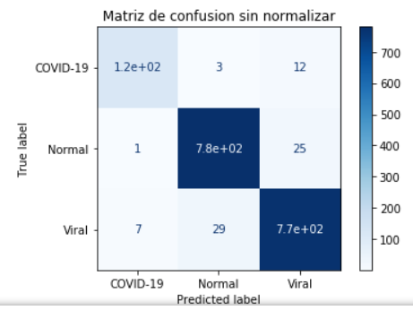
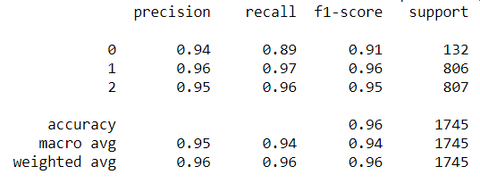
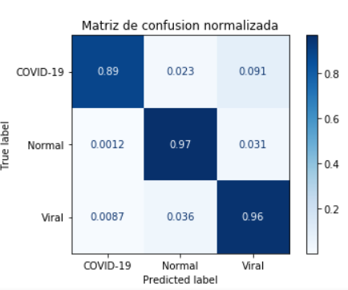
Resultados con todas las características
Para Test

Slide 11
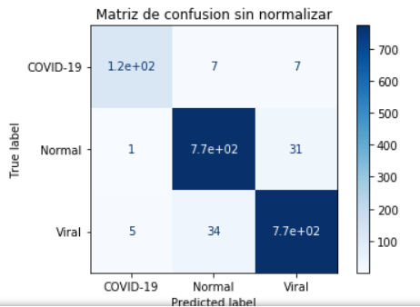
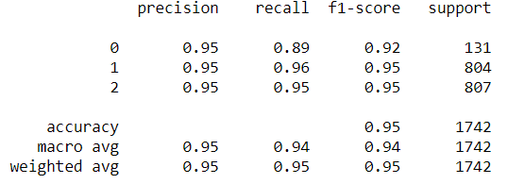
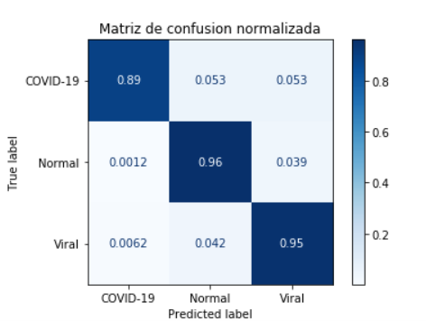
Resultados con todas las características
Para Val

Slide 12
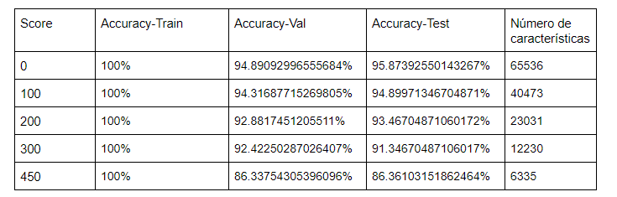
Regresión logística

Slide 13
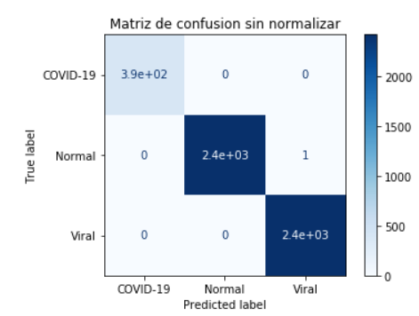
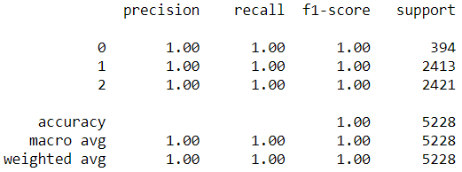
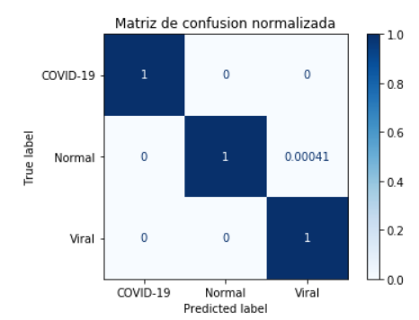
Regresión logística
Para Train

Slide 14
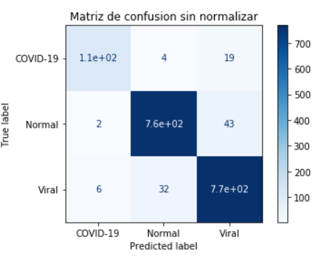
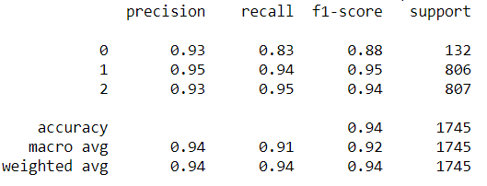
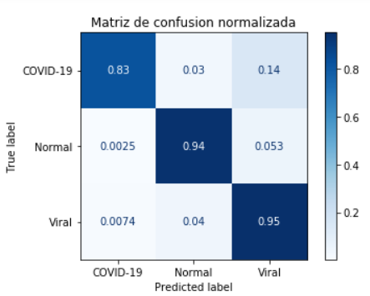
Regresión logística
Para Test

Slide 15
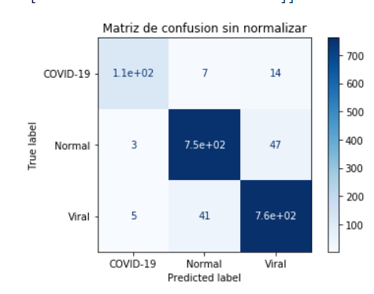
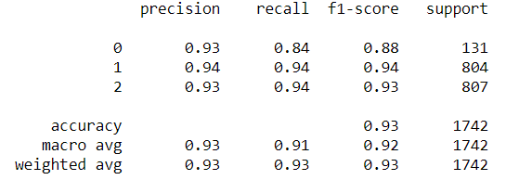
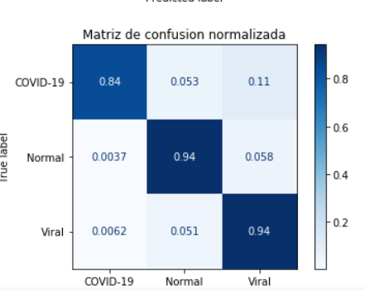
Regresión logística
Para Val

Slide 16
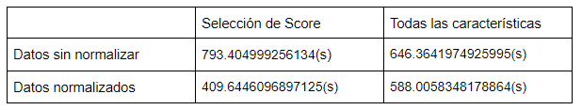
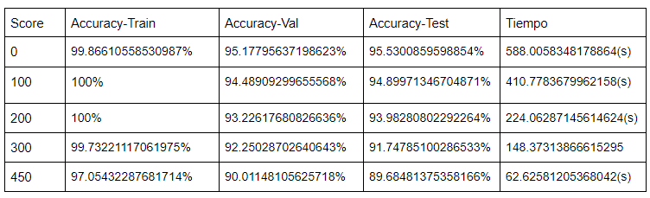
Normalización de los datos

Slide 17
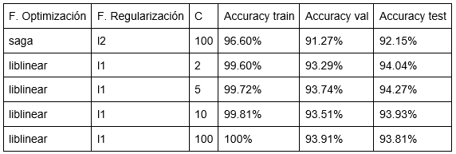
Gridsearch con regresión logística

Slide 18
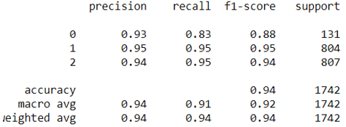
Gridsearch con regresión logística
C = 100 en validación

Slide 19
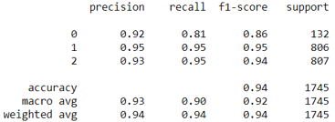
Gridsearch con regresión logística
C = 100 en test

Slide 20
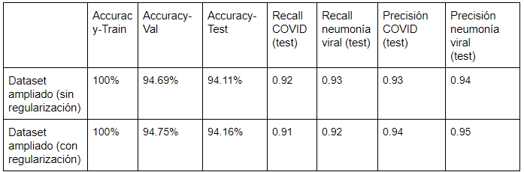
Gridsearch con regresión logística
Con más ejemplos

Slide 21
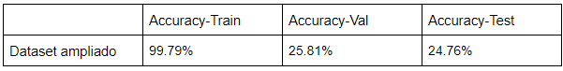
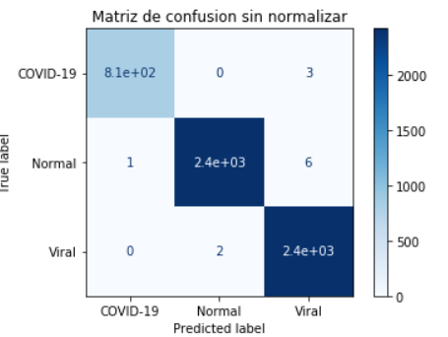
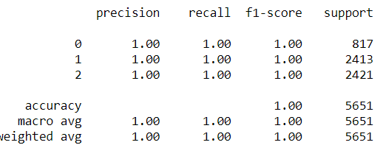
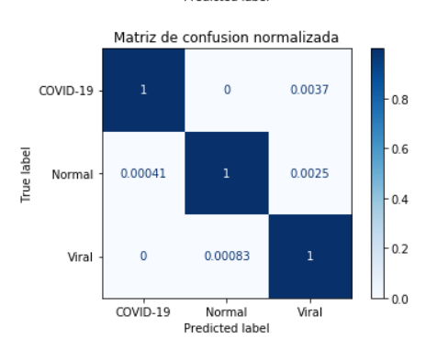
Ampliación del dataset
Para Train

Slide 22
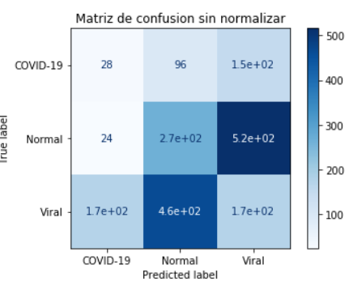
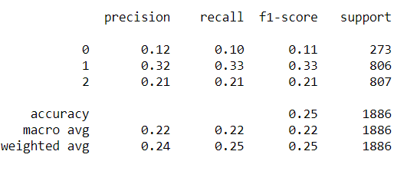
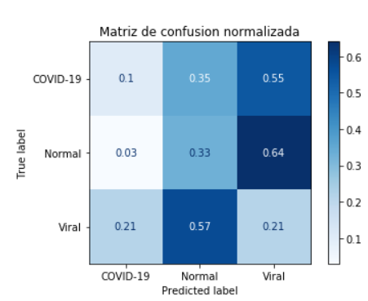
Ampliación del dataset
Para Test

Slide 23
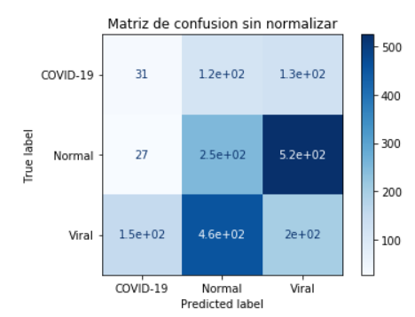
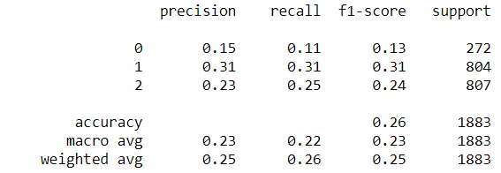
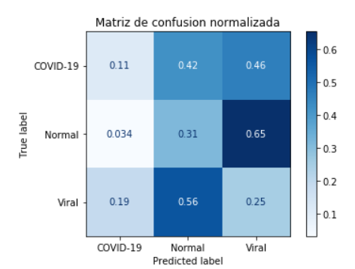
Ampliación del dataset
Para Val

Slide 24
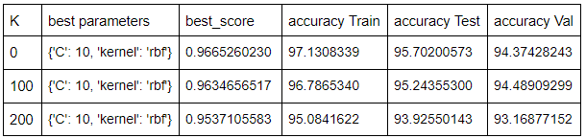
SVC

Slide 25
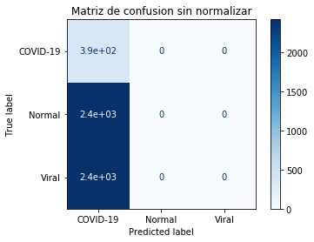
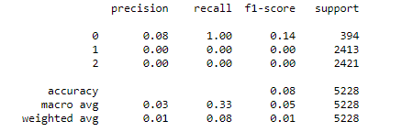
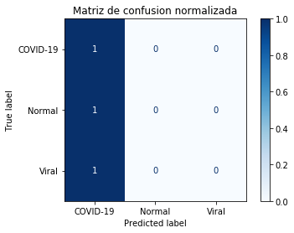
SVC
Para Train con c = 200

Slide 26
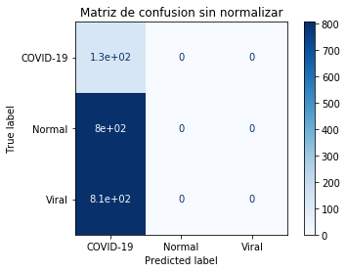
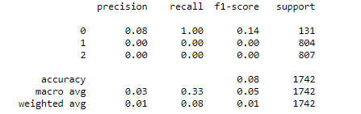
SVC
Para Validación con c = 200

Slide 27

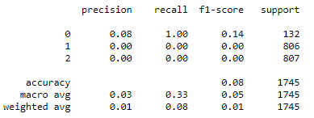
SVC
Para Test con c = 200

Slide 28
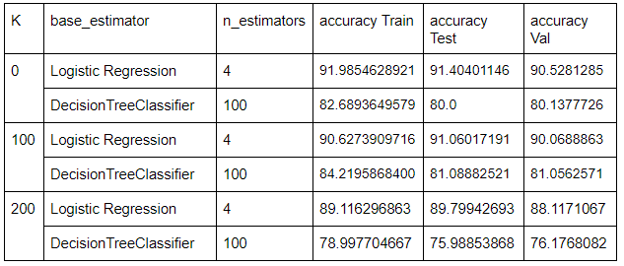
Adaboost

Slide 29
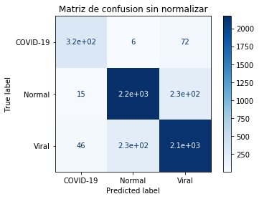
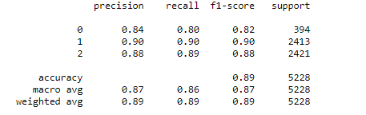
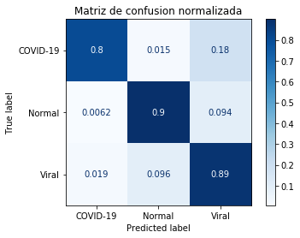
Adaboost con Regresión Logística
Para Train con c = 200

Slide 30
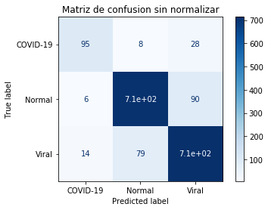
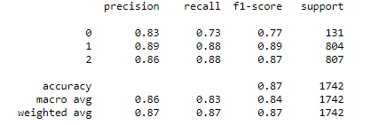

Adaboost con Regresión Logística
Para Validación con c = 200

Slide 31



Adaboost con Regresión Logística
Para Test con c = 200

Slide 32



Adaboost con Arboles de decisión
Para Train con c = 200

Slide 33



Adaboost con Arboles de decisión
Para Validación con c = 200

Slide 34



Adaboost con Arboles de decisión
Para Test con c = 200

Slide 35

OneVsRest con Regresión Logística

Slide 36



OneVsRest con Regresión Logística
Para Train con c = 200

Slide 37



OneVsRest con Regresión Logística
Para Validación con c = 200

Slide 38



OneVsRest con Regresión Logística
Para Test con c = 200

Slide 39
2º Aproximación

Slide 40
HOG
Probaremos HOG con:
Regresión Logística
OneVsRest con Regresión Logística

Slide 41

HOG con Regresión Logística
Parámetros por defecto

Slide 42



HOG con Regresión Logística
Para Train

Slide 43



HOG con Regresión Logística
Para Test

Slide 44



HOG con Regresión Logística
Para Val

Slide 45



HOG con Regresión Logística aumentando el dataset
Para Train

Slide 46



HOG con Regresión Logística HOG con Regresión Logística aumentando el dataset
Para Test

Slide 47



HOG con Regresión Logística aumentando el dataset
Para Val

Slide 48


HOG con Regresión Logística Normalización

Slide 49

HOG con Regresión Logística Nuevos scores

Slide 50

HOG con Regresión Logística Eliminando características

Slide 51



HOG con OneVsRest
Para Train

Slide 52



HOG con OneVsRest
Para Val

Slide 53



HOG con OneVsRest
Para Test

Slide 54
LBP
La usaremos para 2 casos:
Regresión Logística
OneVsRest con Regresión Logística

Slide 55

LBP con Regresión logística

Slide 56



LBP con Regresión logística
Para Train con c = 5

Slide 57



LBP con Regresión logística
Para Validación con c = 5

Slide 58



LBP con Regresión logística
Para Test con c = 5

Slide 59

LBP con OneVsRest y Regresión logística

Slide 60



LBP con OneVsRest y Regresión logística
Para Train con c = 5

Slide 61



LBP con OneVsRest y Regresión logística
Para Validación con c = 5

Slide 62



LBP con OneVsRest y Regresión logística
Para Test con c = 5

Slide 63
3º Aproximación

Slide 64


-Objetivo: Resolver el problema con técnicas de Deep Learning.
-Solución: Utilizar la librería Keras para construir un red neuronal convolucional.
-Agradecimientos: Usuario Adrian Yijie Xu de la página https://towardsdatascience.com/
-Herramientas necesarias: Google Colab → entorno de máquinas virtuales basado en Jupyter Notebooks.

Slide 65


-Modificamos el notebook para ajustarlo a nuestro problema.
-Técnica transfer Learning → modelo pre-entrenado.
-Modelo con estructura VGG16.
-Salida del modelo → Capa flatten() → Capa Fully-Connected (ReLu) → SoftMax (3 clases)
-Parámetros por defecto:
Batch size: 10
Learning Rate: 0.0001
Número de epoch: 100
Función de optimización: Adam

Slide 66


Resultados para el conjunto original
Para entrenamiento y validación:
Para test:
175/175 [==============================] - 2s 12ms/step
Test loss: 1.8954096958623268e-05
Test accuracy: 0.8914285898208618

Slide 67


Resultados para el conjunto ampliado
Para entrenamiento y validación:
Para test:
189/189 [==============================] - 2s 8ms/step
Test loss: 3.224252939224243
Test accuracy: 0.8835979104042053

Slide 68
Conclusiones

Slide 69
-Dos enfoques para resolver el problema: Deep Learning y Machine Learning tradicional.
-Enfoque ML tradicional:
-Tratar los píxeles → mejores resultados sobre el papel, mayor tiempo de ejecución.
-Técnicas de extracción de características → peores resultados para LBP, pero similares con HOG y menor tiempo de ejecución.
¿Utilizar otras técnicas?
-Enfoque Deep Learning:
-Resultados peores con la configuración actual, pero mucho potencial.

Slide 70
Posibles mejoras

Slide 71
-Mayor y mejor dataset.
-Utilizar técnicas diferentes para la extracción de características.
-Utilizar arquitectura diferente con diferente configuración de parámetros para entrenamiento.
-Utilizar regularización l2, dropout...

Slide 72
Gracias
Autores:
-Julen Merchan
- David Perujo

